Slide 1
大型网站架构演化

Slide 2
大型网站软件系统的特点
高并发、大流量：需要面对高并发用户、大流量访问。Google日均PV 13452735000（134亿）
高可用：系统7*24小时不间断服务。大型互联网站的宕机事件通常会成为新闻焦点。
海量数据：需要存储、管理海量数据，需要使用大量服务器。Facebook每天上传数十亿张片，百度收录的网页数有数百亿，Google有近百万台服务器为全球用户提供服务。
用户分布广泛，网络情况复杂：许多大型互联网都是为全球用户提供服务的。在国内，各个运营商网络互通南，中美光缆故障，支付宝光纤挖断等
安全环境恶劣：由于互联网的开放性，使得互联网站更容易受到攻击，大型网站几乎每天都会被黑客攻击。
需求快速变更、发布频繁：和传统软件的版本发布频率不同，互联网产品为快速适应市场，满足客户需求，其发布频率是极高的。
渐进式发展：与传荣软件一开始就规划好所有功能不同，几乎所有大型互联网站都是从一个小网站开始的。Facebook是扎克伯格在哈佛大学的宿舍里开发；Google的第一台服务器在斯坦福大学的实验室里；阿里巴巴则是在马云家的客厅里诞生。
Notes:
http://www.sohu.com/a/168799914_99982738

Slide 3
大型网站架构演化发展历程
大型网站的技术挑战主要来自于庞大的用户，高并发的访问量和海量的数据。
任何简单的业务一旦需要处理PB及的数据和面对数亿的用户，问题会变得很棘手。
大型网站架构主要就是解决这类问题

Slide 4
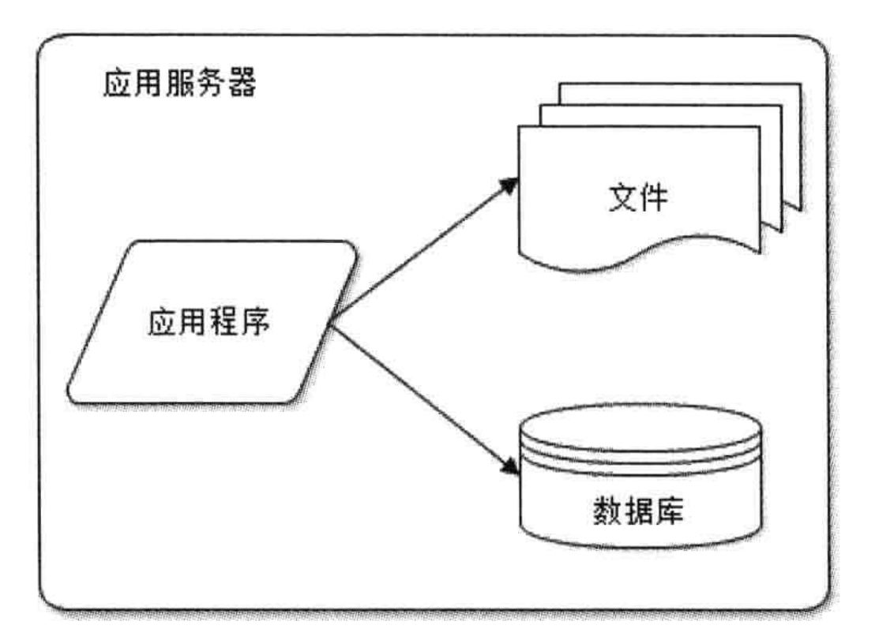
初始阶段
LAMP：
LINUX
Apache
Memcache
PHP

Slide 5
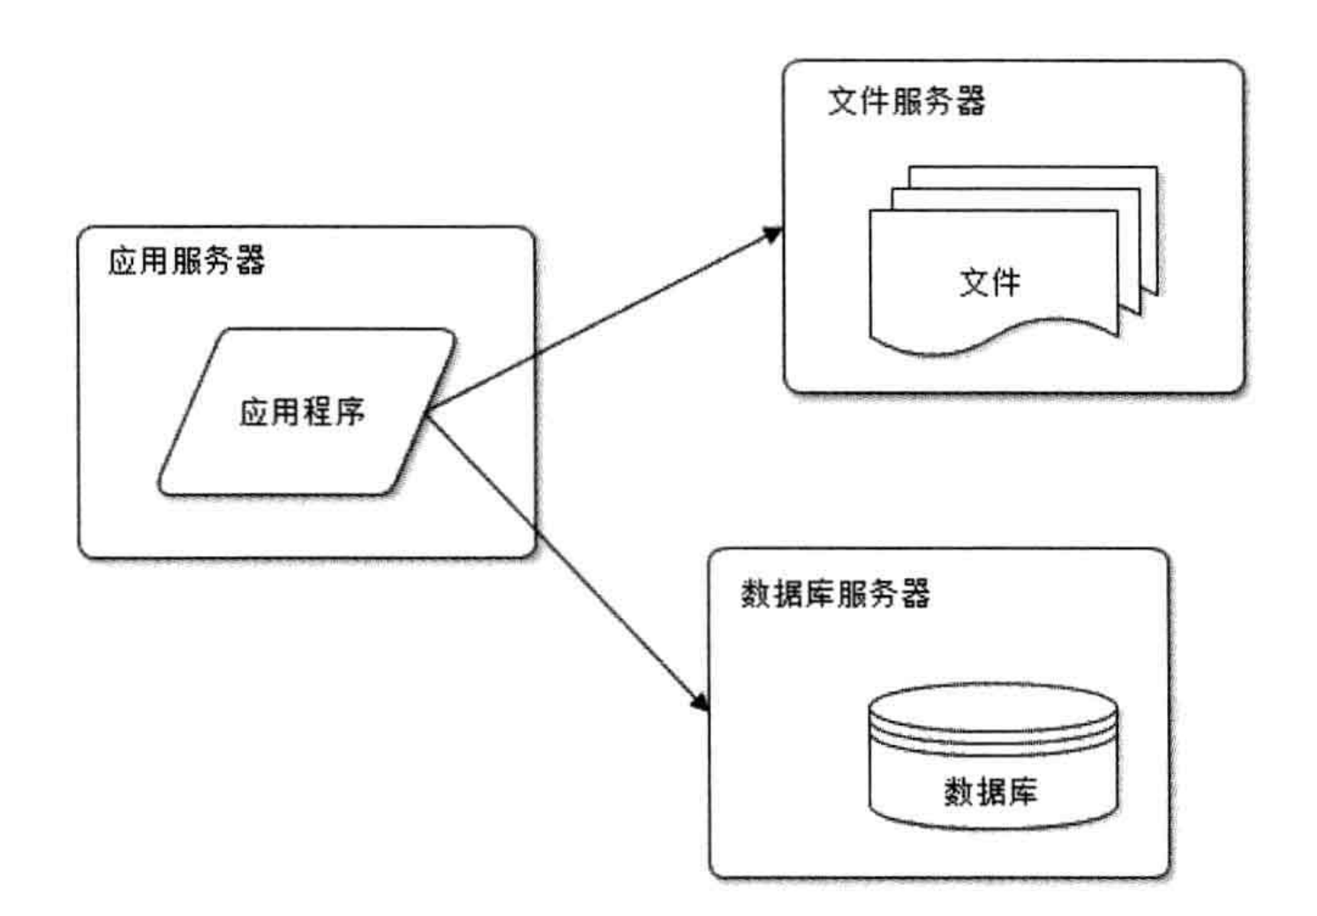
应用服务和数据服务分离
应用服务器：更快更大的CPU
数据服务器：更大的硬盘的内存
文件服务器：更大的硬盘

Slide 6
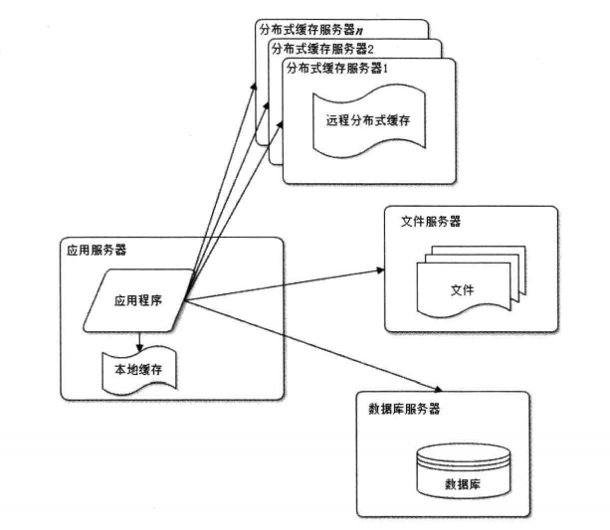
使用缓存改善网站性能
网站访问的二八定律：80%的业务集中访问20%的数据
缓存分为两种
缓存在应用服务器上的本地缓存
缓存在分布式缓存服务器的远程缓存

Slide 7
使用应用服务器集群改善网站的并发处理能力
使用集群是网站解决高并发、海量数据问题的常用手段。
当一台服务器的处理能力、存储空间不足时，不要企图去换更强大的服务器，对大型网站而言，不管多么强大的服务器，都满足不了网站持续增长的业务需求。
这种情况下， 更恰当的做法是增加一台服务器分担原有服务器的访问及存储压力。
对于网站架构而言，只要能通过增加一台服务器的方式改善负载压力，就可以以同样的方式持续增加服务器不断改善性能，从而实现系统的可伸缩性。
Notes:
排序大赛：
https://chuansongme.com/n/1094084551450

Slide 8
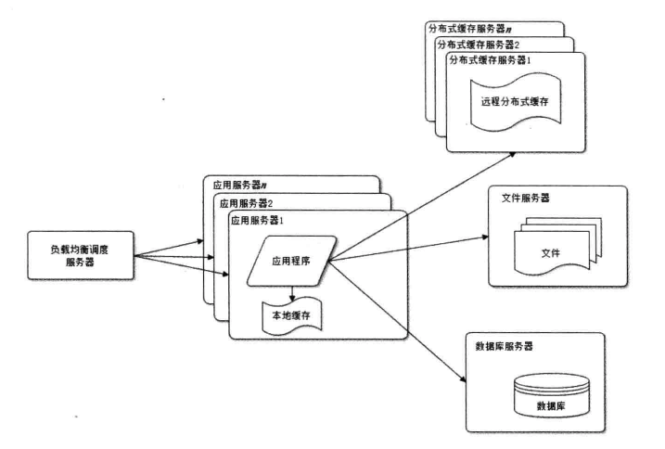
使用应用服务器集群改善网站的并发处理能力

Slide 9
数据库读写分离
网站使用缓存后，绝大部分数据读操作可以不通过数据库，当仍然有一部分读操作和全部的写操作需要访问数据库。在用户达到一定规模后，数据库因为敷在压力过高而成为网站的瓶颈。
可以通过配置两台数据库的主从关系，将一台数据库服务器的数据更新到另外一台服务器上。网站利用数据库的这一功能，实现数据库读写分离，从而改善数据库负载压力。

Slide 10
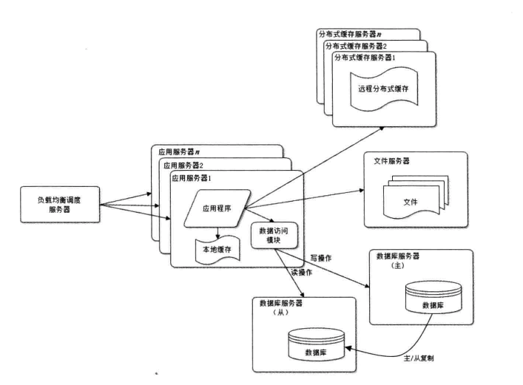

Slide 11
使用分布式文件系统和分布式数据库系统
数据库经过读写分离，从一台服务器拆分成两台，但是随着业务的发展依然不能满足需求，这时需要使用分布式数据库。
分布式数据库是网站数据库拆分的最后手段，只有在单表数据规模非常庞大的时候才使用。不到不得已时，网站更常用的数据库拆分手段是业务分库，将不同业务的数据库部署在不同的物理服务器上。

Slide 12
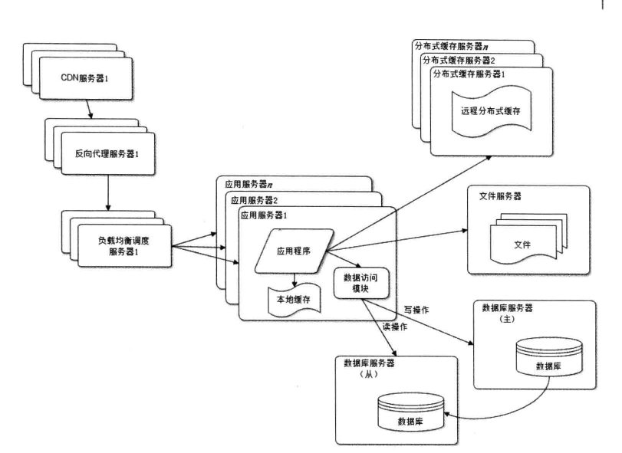

Slide 13
使用NoSQL和搜索引擎
随着网站业务越来越复杂，对数据存储和检索的需求也越来越复杂，网站需要采用一些菲关系数据库技术，如NoSQL和搜索引擎
NoSQL和搜索引擎都是源自互联网的技术手段，对可伸缩的分布式特性具有更好的支持。应用服务器通过一个统一数据访问模块访问各种数据，碱性应用程序管理诸多数据源的麻烦

Slide 14
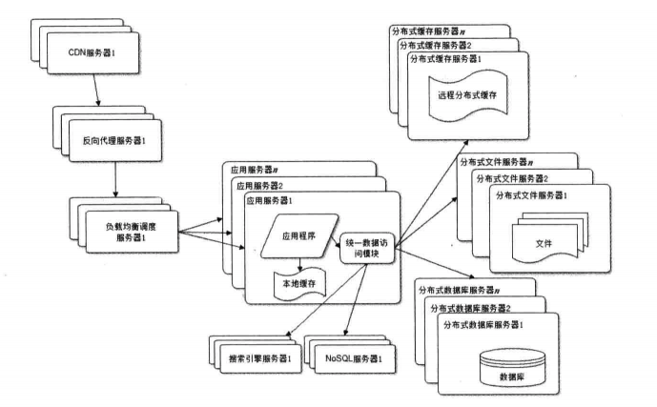

Slide 15
业务拆分
大型网站为了应对日益复杂的业务场景，通过使用分而治之的手段将整个网站业务分成不同的产品线，如大型购物网站会将首页、商铺、订单、买家、卖家等拆分成不同的产品线，分轨不同的业务团队负责。
具体到技术上，也会根据产品线划分，将一个网站拆分成许多不同的应用，每个应用独立部署维护。应用之间可以通过一个超级链接建立关系，也可以通过消息队列进行数据分发，也可以通过访问同一个数据存储来构成一个关联的完整系统。

Slide 16
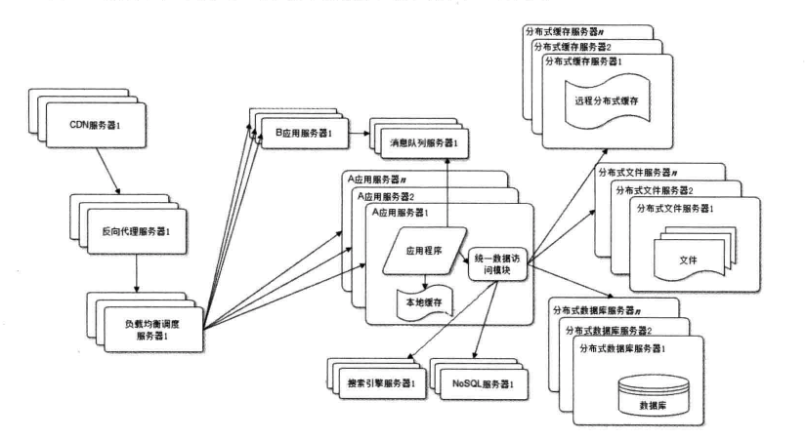

Slide 17
分布式服务
随着业务拆分越来越小，存储系统越来越大，应用系统的整体复杂度呈指数级增加，部署维护越来越困难。由于所有应用要和所有数据库系统连接，在数万台服务器规模的网站中，这些连接的数目是服务器规模的平方，到失主句酷链接资源不足。
既然每一个应用系统都需要执行许多相同的业务操作，比如用户管理、商品管理，那么可以将这些公共的业务提取出来，独立部署。有这些可服用的业务连接数据库，提供共用业务服务，而应用系统只需要管理用户界面，通过分布式服务调用共用业务服务完成具体业务操作。

Slide 18
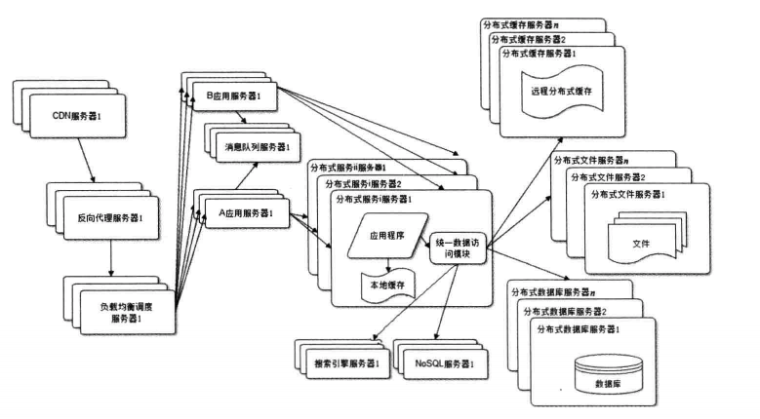

Slide 19
云平台
大型网站的架构演化到这里，基本上大多数的技术问题都得以解决，注入跨数据中心的实时数据同步和具体网站业务相关的问题也都可以通过组合改进现有技术架构来解决。
但是事务发展到一定阶段，就会拥有自身的发展冲动，拜托其初衷，向着是自己更强大的方向发展。既然大型网站架构解决了海量数据的管理和高并发事务的处理，那么就可以把这些解决方案应用到网站自身以外的业务上去。
很多云平台的建设，将计算作为一种基础资源出手，中小网站不需要再关心技术架构问题，只需要按需付费，就可以是网站随着业务的增长逐渐获得更大的存储空间和更多的计算资源。

Slide 20
大型网站架构演化的价值观
这个世界没有哪个网站从诞生起就是大型网站;也没有哪个网站第一次发布就拥有庞大的用户,高并发的访问,海量的数据;大型网站都是从小型网站发展而来。
网站的价值在于它能为用户提供什么价值,在于网站能做什么,而不在于它是怎么做的,所以在网站还很小的时候就去追求网站的架构是舍本逐末,得不偿失的。小型网站最需要做的就是为用户提供好的服务来创造价值,得到用户的认可,活下去,野蛮生长。
所以我们看到,一方面是随着互联网的高速发展,越来越多新的软件技术和产品从互联网公司诞生,挑战传统软件巨头的江湖地位。另一方面却是中小网站十几年如一日地使用 LAMP 技术(Linux+Apache+MySQL十PHP)开发自己的网站,因为 LAMP 既便宜又简单,而且对付一个中小型网站绰绰有余。

Slide 21
大型网站架构技术的核心价值是随网站所需灵活应对
大型网站架构技术的核心价值不是从无到有搭建一个大型网站,而是能够伴随小型网站业务的逐步发展,慢慢地演化成一个大型网站。在这个漫长的技术演化过程中,不需要放弃什么,不需要推翻什么,不需要剧烈的革命,就那么润物细无声地把一个只有一台服务器,几百个用户的小网站演化成一个几十万台服务器,数十亿用户的大网站。今天我们看到的大型网站,Google, Facebook, Taobao,Baidu莫不遵循这样的技术演化路线。
驱动大型网站技术发展的主要力量是网站的业务发展。

Slide 22
网站架构设计误区
一味追随大公司的解决方案
由于大公司巨大成功的光环效应,再加上从大公司挖来的技术高手的影响,网站在讨论架构决策时,最有说服力的一句话就成了“淘宝就是这么搞的”或者“Facebook就是这么搞的”。大公司的经验和成功模式固然重要,值得学习借鉴,但如果因此而变得盲从,就失去了坚持自我的勇气,在架构演化的道路上迟早会迷路。
为了技术而技术
网站技术是为业务而存在的,除此毫无意义。在技术选型和架构设计中,脱离网站业务发展的实际,一味追求时髦的新技术,可能会将网站技术发展引入崎岖小道,架构之路越走越难。
企图用技术解决所有问题
最典型的例子就是2012年年初12306故障事件后,软件开发技术界的反应。各路专业和非专业人士众说纷纭地帮 12306的技术架构出谋划策,甚至有人提议帮12306写一个开源的网站,解决其大规模并发访问的问题。12306真正的问题其实不在于它的技术架构,而在于它的业务架构:12306根本就不应该在几亿中国人一票难求的情况下以窗口售票的模式在网上售票(零点开始出售若干天后的车票)。12306需要重构的不仅是它的技术架构,更重要的是它的业务架构:调整业务需求,换一种方式卖票,而不要去搞促销秒杀这种噱头式的游戏。
后来证明 12306确实是朝这个方向发展的:在售票方式上引入了排队机制、整点售票调整为分时段售票。其实如果能控制住并发访问的量,很多棘手的技术问题也就不是什么问题了。

